Slide 1
Perancangan dan Pemrograman Web
PHP
** Variable – Type Data
Oleh: Chaerul Anwar, MTI

Slide 3
PENGANTAR PHP
PHP merupakan bahasa pemrograman berbasis web yang memiliki kemampuan untuk memproses dan mengolah data secara dinamis.
PHP dapat dikatakan sebagai sebuah server-side embedded script language, artinya semua sintaks dan perintah program yg ditulis akan sepenuhnya dijalankan oleh server, tetapi dapat disertakan pada halaman HTML biasa
Pada umumnya semua aplikasi yang dibangun menggunakan PHP akan memberikan hasil pada web browser, tetapi prosesnya secara keseluruhan dijalankan pada server.

Slide 4
PENGANTAR PHP (2)
Beberapa kelebihan PHP :
- Cara koneksi dan query database yg sederhana
- Dapat bekerja pada sistem operasi berbasis windows,
Linux, Mac OS dan kebanyakan varian UNIX.
- Biaya yang dibutuhkan untukmenggunakan PHP tidak
mahal, bahkan gratis
- Mudah digunakan karena memiliki fitur dan fungsi
khusus untuk membuat web dinamis
- Security system yang cukup tinggi
- Waktu eksekusi yang lebih cepat dibandingkan dengan
bahasa pemrograman web lainnya berorientasi pada
server-side scripting
- Akses ke sistem database yang lebih fleksibel dan mudah, seperti
MySQL

Slide 5
PENGANTAR PHP (3)
PHP adalah bahasa scripting yang menyatu dengan HTML dan dijalankan pada server side. Artinya semua sintaks yang kita berikan akan sepenuhnya dijalankan pada server sedangkan yang dikirimkan ke browser hanya hasilnya saja.
PHP/FI merupakan nama awal dari PHP. Dibuat pertama kali oleh Rasmus Lerdoff. Awalnya merupakan program CGI yang dikhususkan untuk menerima input melalui form yang ditampilkan dalam web browser.
PHP secara resmi merupakan singkatan dari PHP-Hypertext Pre-processor
Jika bermaksud membuat Web menggunakan PHP, maka terlebih dahulu harus mengaktifkan Web Server. Untuk mencoba skrip PHP, tidak perlu mempunyai server yang terhubung ke internet. Kita dapat mengujinya dengan menggunakan sebuah komputer yang bertindak sebagai server dan sekaligus sebagai klien
Web Server yang dapat digunakan : Apache, IIS, Xitami

Slide 6
XAMPP
Xampp adalah salah satu paket instalasi Apache, PHP dan MySQL secara instan yg dpt digunakan utk membantu proses instalasi produk tersebut.
XAMPP juga memberikan fasilitas pilihan penggunaan PHP 4 atau PHP 5
Sama halnya dengan PHP, XAMPP bersifat free untuk digunakan

Slide 7
XAMPP (2)
Dalam paket XAMPP, kita akan memperoleh beberapa fitur :
- Apache
- Cgi – Bin
- PHP
- MySQL
- FTP
- Mercury Mail (SMTP)
- PHP MyAdmin
- perl
- Webalizer
- dll

Slide 8
Dasar Pemrograman PHP
Script PHP disimpan sbg plain text dlm format ASCII, yg memungkinkan script PHP dpt ditulis di hampir semua text editor seperti : notepad, wordpad, dll.
Script PHP adalah kode yang disertakan di sebuah halaman HTML & kode tsb dijalankan oleh server yg akan dieksekusi sebelum dikirim ke browser

Slide 9
Dasar Pemrograman PHP
Sebelum memulai file PHP pertama, perlu diketahui bahwa file PHP harus diletakkan pada home direktori jika pada apache biasanya berada di c:\apache\htdocs Jika menggunakan xampp berada di d:\xampp\htdocs. Jika menggunakan IIS berada di c:\inetpub\wwwroot

Slide 10
Dasar Pemrograman PHP (2)
Contoh File PHP (contoh.php) :
<html>
<head> <title> Latihan php </title> </head>
<body>
<?php
Print("PHP Terpasang dalam HTML <br />");
echo ("Hallo ini php ku yang pertama <br /> ");
ECHO "<b>Hai </b>apa kabar";
//seperti di java atau C komentar menggunakan simbul 2 garis / dan tidak di proses
?>
</body>
</html>
pada file.html HTTP server hanya melewatkan content dari file menuju ke browser. Server tdk mencoba utk mengerti atau memproses file krn itu adalah tugas browser utk melakukan kompilasi hasil program.

Slide 11
Dasar Pemrograman PHP (3)
File berekstensi .php akan ditangani scr berbeda, file yg memiliki kode php akan diperiksa. Web server akan mulai bekerja
Penulisan script PHP memiliki aturan sebagai berikut :
- Diawali <?php dan diakhiri ?> atau
diawali <? dan diakhiri ?>
- <script language=“php”> dan </script>

Slide 12
Dasar Pemrograman PHP (4)
Perintah2 PHP dpt disisipkan di bagian manapun dokumen HTML, yg perlu dilakukan hanyalah menyisipkannya di script HTML & menyimpannya sbg *.php.
Latihan 1:
<HTML>
<HEAD>
<TITLE>Menyisipkan PHP di Dokumen
HTML</TITLE>
</HEAD>
<BODY>
Contoh PHP yang terpasang pada HTML:<BR />
<P>
<?php
echo (“Belajar Pemrograman PHP sangat mudah!!!”);
?>
</BODY>
</HTML>

Slide 13
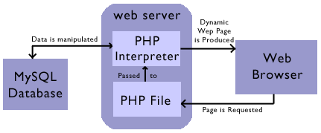
Skema Hubungan
Web Browser-Web Server-PHP

Slide 14
Syntax PHP
Seperti bahasa C (PHP’s Syntax Is C-Like)
Ditandai dengan:
Misal:
<?php
……….
?>
Statement (pernyataan) dipisahkan dengan ;
<?php
echo “selamat datang<br>”;
print “terima kasih”;
?>
Penjelasan:
Diawali dengan <?php, diakhiri dengan ?>
Echo diperlukan untuk menampilkan. Selain itu dapat menggunakan printf.
Tulisan yang muncul di browser :
selamat datang
terima kasih

Slide 15
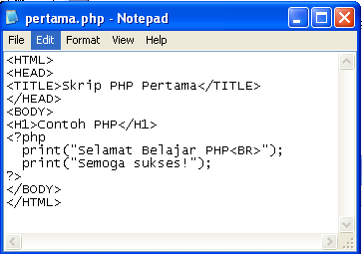
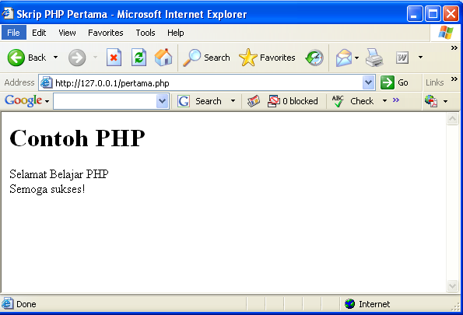
Contoh Skrip PHP
Bentuk Umum Penulisan Skrip PHP :
<?php
pernyataan ;
?>

Slide 16
Komentar
PHP memberikan banyak pilihan untuk menuliskan komentar. Cara penulisannya merupakan adopsi dari gaya penulisan komentar pada bahasa C, C++ yaitu :
<?php
/*
echo “karena diapit oleh /* maka seluruh tidak dicetak";
echo “ini tidak diproses juga”;
*/
echo “Tulisan ini muncul di halaman Web”;
?>
<?php
echo "Kalimat ini akan dicetak"; // Bagian ini hanya merupakan komentar
?>
Tipe komentar Unix shell
<?php
echo "kalimat ini akan dicetak"; # Ini adalah komentar tipe Unix shell
?>

Slide 17
Variabel, Tipe Data dan Konstanta
Variabel berfungsi menyimpan nilai yang dapat diubah sewaktu-waktu
  Aturan pemberian nama variabel dalam PHP :
    Karakter yang dapat digunakan, yaitu huruf, angka dan garis bawah (_)
    Karakter pertama harus huruf atau garis bawah
    Sebelum karaketer pertama diawali dengan tanda $
    Panjang pengenal bisa berapa saja
    Huruf besar dan kecil dibedakan
Tipe Data dalam PHP :
  Integer, menyatakan tipe data bilangan bulat
  Double , menyatakan tipe data bilangan real
  String, menyatakan tipe data teks/deretak karakter
Konstanta, menyatakan nilai yang tetap di dalam program. Penulisannya selalu diapit tanda petik tunggal atau petik ganda

Slide 18
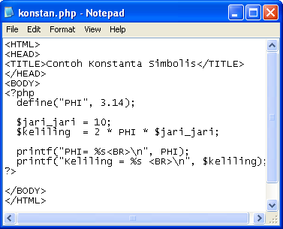
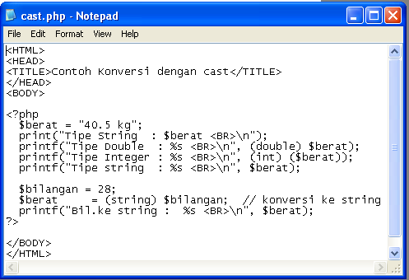
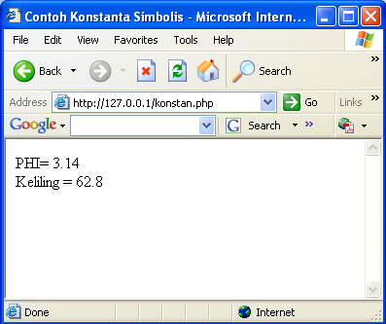
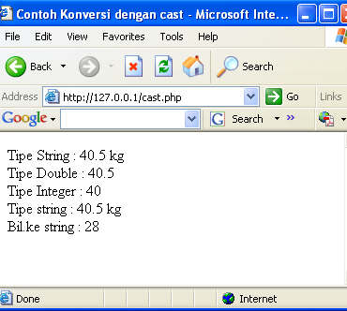
Contoh

Slide 19
Operator
Jenis operator dalam PHP:
Operator Aritmetika (+, -, *, /, %)
Operator String (.)
Operator Increment/Decrement (++, --)
Operator Bitwise (&, |, ^, ~, >>, <<)
Operator Pembanding (==, <, >, <=, >=, !=, <>)
Operator Logika (and/ &&, or / ||, xor, !)
Operator Penugasan (+=, -=, /=, %=, |=, ^=, .=)

Slide 20
VARIABEL
Variabel
adalah suatu lokasi dalam memori komputer untuk menyimpan suatu nilai atau data. Isi variabel bisa berubah-ubah selama proses program.
Variabel dalam PHP selalu diawali dengan tanda $, kemudian diikuti oleh nama variabel yang bersifat case sensitive.

Slide 21
Contoh Penamaan Variabel
Variabel Keterangan
Harga Satuan Salah, karena ada spasi
Upah/Harian Salah, karena ada tanda /
4persegi Salah, karena diawali angka
_4persegi Benar
GajiTotal Benar
Nama_Tamu Benar

Slide 22
Lingkup Variabel
Dibedakan menjadi 3 jenis :
- Variabel Global
- Variabel Lokal
- Variabel Static

Slide 23
Variabel Global
Variabel Global
adalah variabel yang bersifat global yang dapat dikenal dan digunakan oleh seluruh bagian script.

Slide 24
Variabel Lokal
Variabel Lokal
adalah variabel yang didefinisikan dalam suatu fungsi sehingga variabel tersebut bersifat hanya dapat dikenali dan digunakan dalam fungsi yang mendeklarasikan variabel tersebut.

Slide 25
Variabel Static
Variabel Static
adalah variabel yang hanya ada dalam lingkup lokal suatu fungsi. Variabel tidak menghilangkan nilai akhirnya ketika selesai dieksekusi dan meninggalkan fungsi tersebut.

Slide 26
Variabel Variabel
Variabel Variabel
adalah variabel yang mengambil nilai dari suatu variabel dan memberlakukannya sebagai sebuah nama variabel. Dengan demikian, suatu variabel dapat ditentukan dan digunakan secara dinamis

Slide 27
Variabel dari luar PHP
Variabel dari luar PHP
adalah sering disebut variabel server web, yang akan berisi data yang berhubungan dengan server web dan sistem operasi server web.

Slide 28
Variabel Server Web
DOCUMENT_ROOT
PHP_SELF
HTTP_USER_AGENT
REMOTE_ADDR
SERVER_NAME
SERVER_SOFTWARE
SERVER_PORT
SERVER_PROTOCOL
REQUEST_METHOD

Slide 29
Tipe Data
PHP mendukung delapan tipe data :
Tipe data scalar :
Boolean
Integer
Floating-point
String
Tipe data compound
Array
Object
Tipe data khusus
Resource
Null

Slide 30
Boolean
Tipe data Boolean
adalah tipe data paling sederhana, yakni untuk menyatakan suatu nilai kebenaran TRUE (benar) atau FALSE (salah) yang bersifat case sensitive.
Contoh :
$lulus =TRUE;

Slide 31
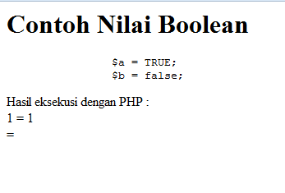
Contoh Penggunaan Tipe data Boolean
Nama File : Boolean1.php
<html>
<head>
<title> Nilai-Nilai Boolean</title>
</head>
<body>
<h1> Contoh Nilai Boolean </h1>
<pre>
=================
$a = TRUE;
$b = false;
=================
</pre>
Hasil eksekusi dengan PHP : <br>
<?php
$a = TRUE;
$b = false;
echo “$a = $a”.”<br>”;
echo “$b = $b”;
?>
</body>
</html>

Slide 32
Integer
Tipe Data Integer
adalah tipe data yang manyatakan bilangan bulat. Jangkauan bilangan integer tergantung pada platform, kira-kira 2 milyar.
Integer dapat dinyatakan untuk notasi bilangan decimal (basis 10), hexadesimal (basis 16) dan octal (basis 8).
Penggunaan notasi octal harus diawali dengan 0(nol) sedangkan penggunaan notasi hexadecimal diawali 0x.

Slide 33
Contoh Penggunaan Tipe data Integer
Nama File : integer.php
<html>
<head>
<title> Tipe data Integer</title>
</head>
<body>
<h1> Tipe Data Integer</h1>
<?php
$Harga = 15000;
$Jumlah = 5;
$HargaTotal = $Harga * $Jumlah;
echo “Harga = $Harga”.”<br>”;
echo “Jumlah = $Jumlah”.”<br>”;
echo “Harga Total =
$HargaTotal”.”<br><br>”;
$large_number = 2147483647;
var_dump($large_number);
echo “<br>”;
$large_number = 2147483648;
var_dump($large_number);
echo “<br>”;
var_dump(80000000);
echo “<br>”;
$million = 1000000;
$large_number = 50000 * $million;
var_dump($large_number);
?>
</body>
</html>

Slide 34
Floating-Point
Tipe Data Floating Point
adalah tipe data bilangan float, double, atau real yang dapat dinyatakan dengan bentuk :
$a = 1.234;
$a = 1.2e3;
$a = 7E-10;
Jangkauan bilangan float tergatung pada platform, maksimum ~1.8e308 dengan ketelitian 14 digit.

Slide 35
Contoh Penggunaan Tipe data Floating
Nama File : Float.php
<html>
<head>
<title> Tipe Data Float <title>
</head>
<body>
<h1> Tipe Data Float</h1>
<?php
$x = 1.578;
$y = 10;
$z = $x + $y;
echo “x = $x”.”<br>”;
echo “y = $y”.”<br>”;
echo “z = $z”.”<br><br>”;
?>
</body>
</html>

Slide 36
String
Tipe Data String
adalah sekumpulan karakter. Dalam PHP suatu karakter dianggap sebagai suatu byte sehingga ada 256 karakter berbeda.
Suatu literal string dapat dinyatakn dengan tiga cara berbeda :
- Tanda petik tunggal (single quote)
- Tanda petik ganda (double quote)
- heredoc sintax

Slide 37
Tanda Petik Tunggal (Single Quoted)
Nama File : String1.php
<html>
<head>
<title> String </title>
</head>
<body>
<?php
$tulisan = ‘Menggunakan PHP’;
echo ‘Ini adalah suatu string’.’<br >’;
echo ‘Anda bisa menyisipkan newlines dalam string, seperti ini.’.’<br>’;
echo ‘Arnold berkata: I\’ll be back’.’<br>’;
echo ‘are you sure you want to delete c:\\*.*? ‘.’<br>’;
echo “I am trying to include at this point: \r \n a newline”.’<br>’;
echo ‘$tulisan’.’<br>’;
?>
</body>
</html>

Slide 38
Tanda Petik ganda (double quoted)
Jika string dinyatakan dengan diapit tanda petik ganda, PHP mengenali lebih banyak karakter khusus (escape character). Berbeda dengan tanda petik tunggal, variabel yang terdapat dalam tanda petik ganda akan ditampilkan nilainya.

Slide 39
Tabel Character Escape
Karakter Keterangan
\n Linefeed(10) dlm ASCII
\r Carriage return (13) dlm ASCII
\t Tabulasi horisontal (9) dlm ASCII
\\ Backslash
\$ Tanda Dollar
\” Petik Ganda
\[0-7]{1,3} Character dalam notasi oktal
\x[0-9A-Fa-f]{1,2} Characters dalam notasi hexadecimal.

Slide 40
Tanda Petik Ganda
Nama File : String1.php
<html>
<head>
<title> String </title>
</head>
<body>
<?php
$tulisan = “Menggunakan PHP”;
echo “Ini adalah suatu string”.”,br>”;
echo “Anda bisa menyisipkan newlines dalam string, seperti ini.”.”<br>”;
echo “Arnold berkata: I\’ll be back”.”<br>”;
echo “are you sure you want to delete c:\\*.*? “.”<br>”;
echo “am trying to include at this point:\rn a newline”.”<br>”;
echo “$tulisan”.”<br>”;
?>
</body>
</html>

Slide 41
Contoh :
Nama file : variabel.php
<html>
<head>
<title>Pemakaian Variabel String</title>
</head>
<body>
<?php
$Nama = “Ray”;
$NAMA = “Rio”;
$nama = “Roy”;
echo “$Nama, $NAMA, $nama “;
?>
</body>
</html>

Slide 42
Heredoc Sintax(“<<<“)
String juga dapat dibatasi menggunakan tanda heredoc sintax(“<<<“). Identifier dituliskan setelah tanda <<<, diikuti string, dan kemudian ditutup dengan identifier string yang sama.
Teks heredoc berlaku seperti halnya suatu string dalam apitan tanda petik ganda yang dibuat tanpa petik ganda. Variabel yang terdapat dalam heredoc sintax akan ditampilkan nilainya, tetapi hati-hatilah dalam penempatan variabel tersebut agar tidak dianggap sebagai bagian dari string.

Slide 43
Contoh
<!-- Nama File : string3.php -->
<html>
<head>
<title> Penggunaan heredoc sintax </title>
</head>
<body>
<h1> Penggunaan heredoc sintax </h1>
<?php
$STRINGKU = <<<apit
Menggunakan PHP.
apit;
echo <<<KET
String yang dihasilkan menggunakan heredoc
sintax<br />
\$STRINGKU =$STRINGKU
KET;
?>
</body>
</html>

Slide 44
Tipe Data Object
Tipe data Object
adalah tipe data yang memiliki kombinasi struktur data/atribut dan beberapa fungsi/method. Tipe data object pada PHP adalah mendukung pemrograman berorientasi object.

Slide 45
Resources
Suatu Resources
adalah suatu variabel khusus sebagai suatu acuan terhadap suatu external resource. Resource diciptakan dan digunakan oleh fungsi khusus.

Slide 46
Tipe Data NULL
Nilai NULL
menyatakan bahwa suatu variabel tidak memiliki nilai. NULL hanya merupakan nilai mungkin dari tipe NULL yang telah diperkenalkan pada PHP 4 dan keyword NULL adalah case Sensitive
Penulisan :
$var = NULL;

Slide 47
Tipe Juggling
Tipe variabel dalam PHP ditentukan oleh konteks dimana variabel tersebut digunakan. Misalnya, jika suatu variabel diisi dengan suatu bilangan integer, maka variabel tersebut menjadi bertipe integer.
Sebagai contoh, apabila beberapa operand bertipe float, kemudian semua operand dievaluasi sebagai float, maka hasilnya akan menjadi bertipe float. Artinya perubahan tipe dari operand adalah bagaimana operand dievaluasi menggunakan operand tertentu.

Slide 48
Contoh :
Nama file : Juggling.php
<html>
<head>
</head>
<body>
<h1> Tipe Juggling </h1>
<?php
$x =“0”;
echo “\$x = $x”.”<br>”;
$x += 5 ;
echo “\$x = $x”.”<br>”;
$x = $x + 1.3;
echo “\$x adalah float =$x”.”<br>”;
$x = 5 + “10 Batang”;
echo “\$x adalah integer = $x”.”<br>”
$x = 5 + “15 Batang”;
echo “\$x adalah integer = $x”.”<br><br><br>”
$p = 1500;
$q = 15
$r = $p.$q;
echo “\$p = $p”.”<br>”;
echo “\$q = $q”.”<br>”;
echo “\$r = $r”;
?>
</body>
</html>

Slide 49
Tipe Casting
Tipe Casting
Merupakan proses pengarahan suatu data yang tersimpan dalam suatu variabel sesuai tipe data yang diarahkan. Proses casting dilakukan dengan operator tipe data yang diarahkan.

Slide 50
Operator Casting
Operator Keterangan
(int),(integer) Mengarahkan ke Integer
(bool), (boolean) Mengarahakn ke Boolean
(float), (double), (real) Mengarahkan ke Float
(string) Mengarahkan ke string
(array) Mengarahkan ke Array
(object) Mengarahkan ke Object

Slide 51
Contoh :
echo “<h1>Memahami hasil dengan CASTING</h1>;
$jlh = (integer) $ jumlah;
echo “\$harga =$harga <br>;
echo “\$jumlah =$jlh <br>;
echo “\$bayar =$bayar <br>;
?>
</body>
</html>
Memahami Hasil tanpa CASTING
$harga = 5000
$jumlah = 10 buah
$bayar = 50000
Memahami hasil dengan CASTING
$harga = 5000
$jumlah = 10
$bayar = 50000
Nama File : casting.php
<html>
<head>
<title> CASTINg</title>
</head>
<body>
<h1> Memahami Hasil tanpa CASTING </h1>
<?php
$harga = 5000;
$jumlah = “10 buah”;
$bayar = $harga * $jumlah;
echo “\$harga = $harga<br>”;
echo “\$jumlah = $jumlah<br>”;
echo “\$bayar = $bayar<br><br>”

Slide 52
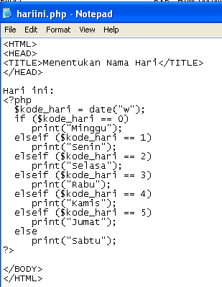
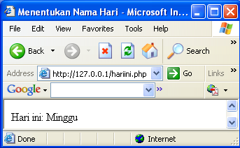
Pernyataan Kontrol : IF
Struktur Kontrol IF :
if (syarat)
{
statement
}
if (syarat pertama)
{
statement pertama
}
elseif (syarat kedua)
{
statement kedua
}
else
{
statement lain
}
if (syarat)
{
statement
}
else
{
statement lain
}

Slide 53
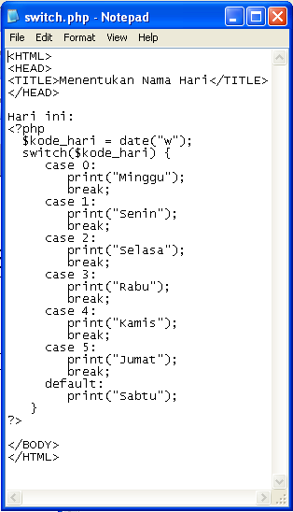
Pernyataan Kontrol : Switch
Struktur Kontrol Switch :
switch (ekspresi)
{
case ekspresi_case_1 :
pernyataan_1;
break;
case ekspresi_case_2 :
pernyataan_2;
break;
…….
default :
pernyataan_n;
}

Slide 54
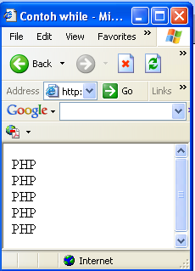
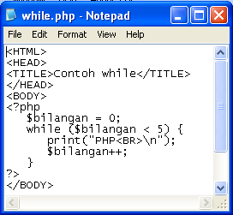
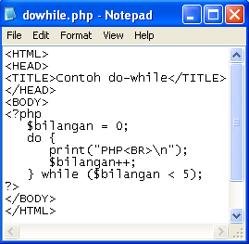
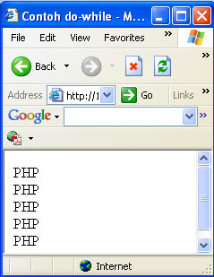
Pernyataan Kontrol : While dan Do..While
Struktur Kontrol While :
Struktur Kontrol Do..While
while (ekspresi)
{
pernyataan;
}
Do {
pernyataan;
} while (ekpresi);

Slide 55
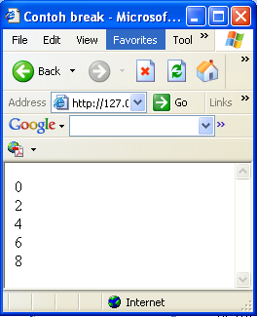
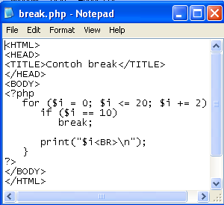
Pernyataan Kontrol : For
Struktur Kontrol For :
For (ekspri1; ekspr2; ekspr3)
{
pernyataan;
}

Slide 56
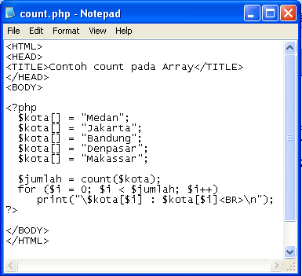
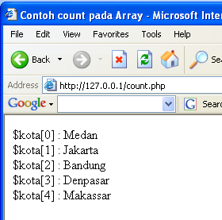
Array
Array adalah wadah yang dapat menyimpan sejumlah nilai skalar. Masing-masing nilai diakses melalui indeks yang disebut subskrip. Indeks berupa bilangan bulat dimulai dengan nol.
Bentuk umum pembuatan array dalam PHP :
$namaArray = array(elemen_1,…., elemen_N);

Slide 57
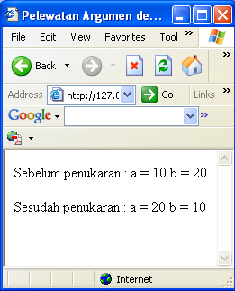
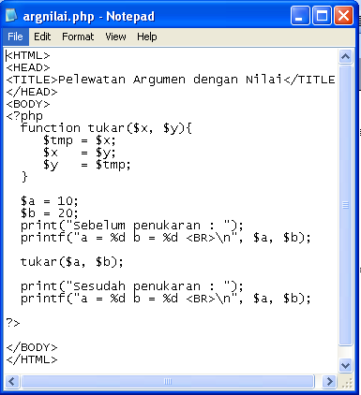
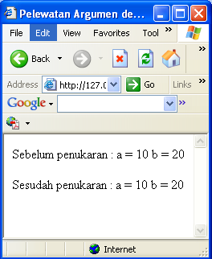
Fungsi
Fungsi menyatakan blok kode yang diberi nama.
Bentuk umum fungsi :
function nama(daftar_parameter) {
pernyataan;
}
<?php
function tukar(&$x, &$y) {
$tmp = $x;
$x = $y;
$y = $tmp;
}
Isi variabel a dan b tidak bertukar. Penyebabnya, yang dilewatkan ke dalam fungsi adalah nilai dari argumen, karenanya isi variabel a dan b tidak berubah

Slide 58
Lingkup Variabel
Lingkup suatu Variabel
adalah konteks dimana variabel tersebut didefinisikan. Pada prinsipnya, variabel dalam PHP memiliki lingkup tunggal.

Slide 59
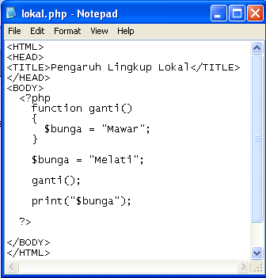
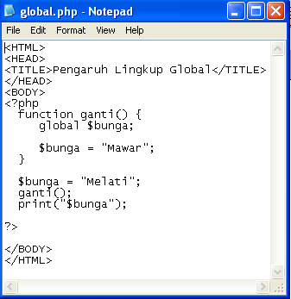
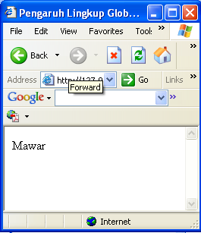
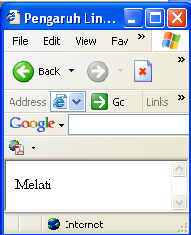
Variabel Lokal dan Global
Variabel Lokal
Variabel Global

